Slide 1
balourd
point du contact
(point chaud)
axe de rotation
Disque
Palier
Palier

Slide 2
balourd
axe de rotation
Palier
point du contact
(point chaud)
Palier
Disque

Slide 3
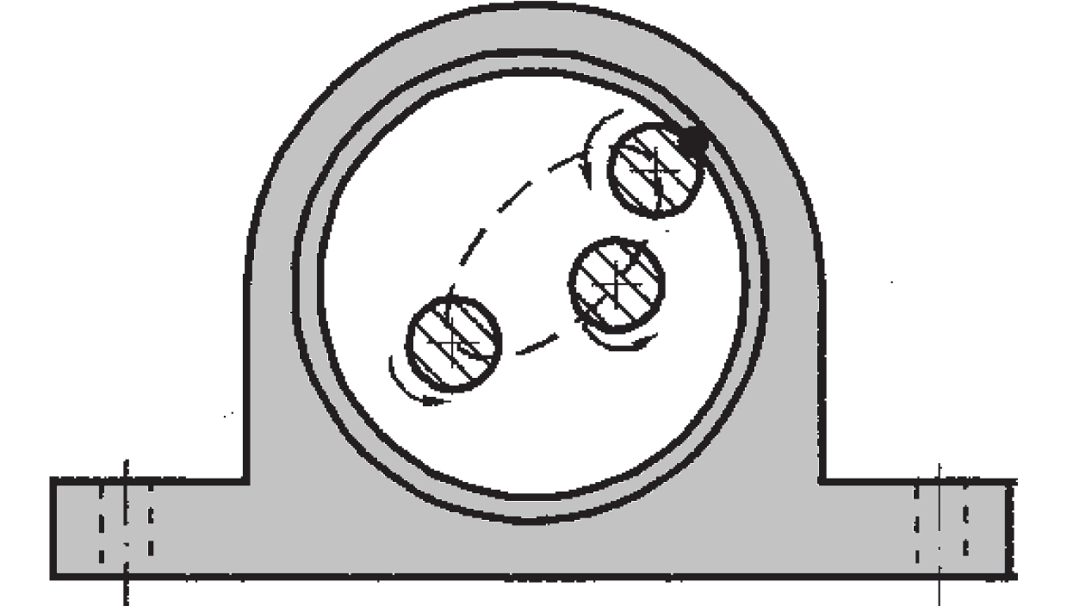
Zone du contact (Point chaud)
Rotor
Stator

